Slide 1
DenseNet理论和代码实现
小组成员：王淑荣 王福乐 申凯 王小苇 李雪妮 李韫
2021.12.9

Slide 2
参考文献
[1] Huang, G. , Liu, Z. , Laurens, V. , & Weinberger, K. Q. .(2016). Densely connected convolutional networks. IEEE Computer Society.
[2]《动手学深度学习》

Slide 3

目 录
CONTENTS
DenseNet理论
DenseNet优势
实验过程及结果
代码实现

Slide 4
PART 01
DenseNet理论

Slide 5

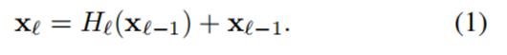

ResNets
传统卷积网络的前向传播中，第l层的输出是第l+1层的的输入：
ResNets添加一个恒等映射变换，函数如下：
Dense connectivity
为了进一步提高信息在网络之间的流动，将任何一层都与后续的每一层进行连接。因此，第l层接收所有前层的特征图，即x₀,…x_{l-1}，作为输入：

Slide 6
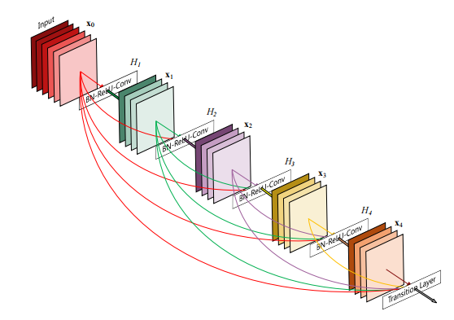
与ResNet对比，其它层传入该层的方式并不是求和的方式，相反我们将前几层的特征进行连接。因此，第l层具有l个输入（前面所有层的连接组合）。它本身的特征图传递到所有后面的L-l层。所以，L层的网络具有L(L+1)/2个连接，而不是像传统网络具有L个连接。由于其特有的连接模式，称之为Dense Convolutional Network(DenseNet)。

Slide 7
Composite function
在DenseBlock中，各个层的特征图大小一致，可以在channel维度上连接。DenseBlock中的非线性组合函数采用的是BN+ReLU+3x3 Conv的结构。

Slide 8
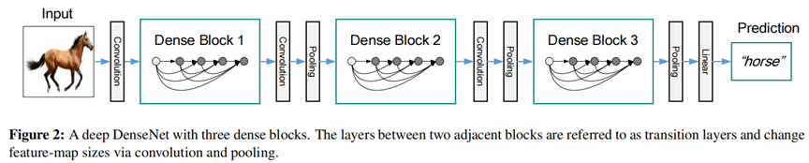
Pooling layers
当特征图的大小发生变化时，公式(2)中使用的连接操作是不可行的。然而，卷积网络的一个重要部分是向下采样层，它可以改变特征图的大小。为了便于在架构中进行向下采样，将网络划分为多个紧密连接的密集块，见下图。将块之间的层称为转换层，它执行卷积和池化。实验中使用的转换层包括一个批量归一化层和一个1×1个卷积层，以及一个2×2个平均池化层。

Slide 9
Growth rate
如果每个函数H_{l}产生k个特征图，则第l层有k0 + k×(l - 1)个输入特征图，其中k0是输入层的通道数。DenseNet与现有网络架构之间的一个重要区别是，DenseNet可以具有非常窄的层，例如k = 12。超参数k表示增长率。将特征图视为网络的全局状态。每一层添加k个特征图到这个状态。增长率k决定了每一层有多少新信息贡献到这种全局状态。全局状态一旦确定，网络的任何一部分都可以获取，然而，传统网络没有具备这种重用的特性。
Bottleneck layers
由于后面层的输入会非常大，DenseBlock内部可以采用bottleneck层来减少计算量，主要是在原有的结构中增加1x1 Conv，即
BN+ReLU+1x1 Conv+BN+ReLU+3x3 Conv
称为DenseNet-B结构。其中1x1 Conv得到4k个特征图它起到的作用是降低特征数量，从而提升计算效率。

Slide 10
Compression
Transition层可以起到压缩模型的作用。假定Transition的上接DenseBlock得到的特征图数量为 m ,Transition层可以产生[θm] 个特征（通过卷积层），其中θ∈（0,1]是压缩系数（compression rate）。当Θ=1时，特征个数经过Transition层没有变化，即无压缩，而当压缩系数小于1时，这种结构称为DenseNet-C，一般使用Θ=0.5。对于使用bottleneck层的DenseBlock结构和压缩系数小于1的Transition组合结构称为DenseNet-BC。

Slide 11
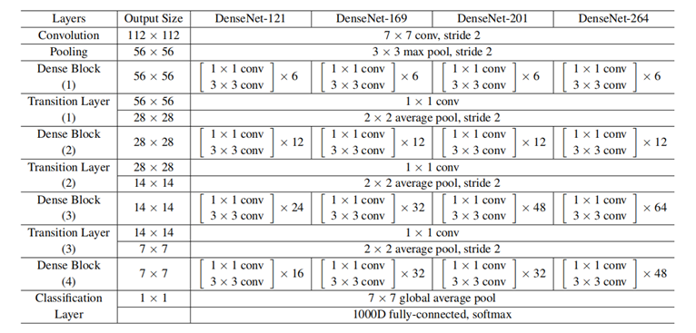
Implementation Details
在ImageNet数据集上，使用4个DenseNet-BC，输入图像大小为224x224，第一层卷积包含2k个7x7卷积，滑动为2；其它层的卷积核数量根据 k 的大小而定。ImageNet上使用的网络配置如下表所示。

Slide 12
PART 02
DenseNet优势

Slide 13
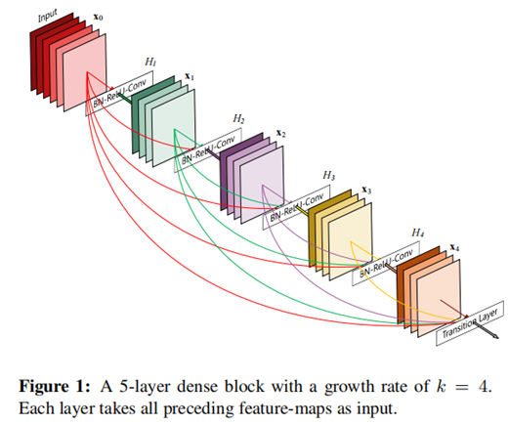
DenseNet与ResNet对比
ResNet（深度残差网络，Deep residual network, ResNet）:通过建立前面层与后面层之间的“短路连接”，这有助于训练过程中梯度的反向传播，从而能训练出更深的CNN网络。
DenseNet：采用密集连接机制，即互相连接所有的层，每个层都会与前面所有层在channel维度上连接（concat）在一起，实现特征重用，作为下一层的输入。这样，不但减缓了梯度消失的现象，也使其可以在参数与计算量更少的情况下实现比ResNet更优的性能。

Slide 14
DenseNet优势
更强的梯度流动：由于密集连接方式，DenseNet提升了梯度的反向传播，使得网络更容易训练。由于每层可以直达最后的误差信号，实现了隐式的“deep supervision”。误差信号可以很容易地传播到较早的层，所以较早的层可以从最终分类层获得直接监管（监督）。
DenseNet减轻了vanishing-gradient（梯度消失）。梯度消失问题在网络深度越深的时候越容易出现，原因就是输入信息和梯度信息在很多层之间传递导致的，密集连接的特殊网络，使得每一层都会接受其后所有层的梯度，而不是像普通卷积链式的反传，因此一定程度上解决了梯度消失的问题。

Slide 15
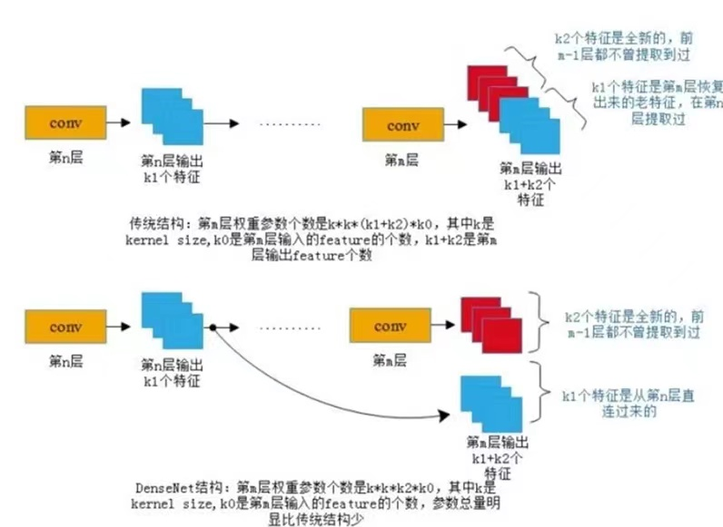
DenseNet优势
2. 减少了参数数量：
通过Concatnate操作使得大量的特征被复用，每个层独有的特征图的通道是较少的，因此相比ResNet, DenseNet参数更少且计算更高效。

Slide 16
PART 03
实验过程及结果

Slide 17
所有网络均采用随机梯度下降法(SGD)进行训练。在CIFAR和SVHN上，使用batch size为64的批处理分别进行300、40个epoch的训练。初始学习率设置为0.1，分别为训练周期总数的50%和75%后除以10。在ImageNet上，训练了90个epoch的模型，batch size为256。学习速率最初设置为0.1，在epoch 30和60时分别降低10倍。由于GPU内存的限制，最大的模型(DenseNet-161)使用batch size为128进行训练。为了弥补批量较小的不足，对该模型进行了100个epoch的训练，并在epoch 90时将学习率除以10。之后权重衰减为10⁻⁴，牛顿动量为0.9而没有衰减。采用引入的权值初始化。对于三个没有数据扩充的数据集，即， C10, C100, SVHN，在每个卷积层(第一个层除外)后添加一个dropout层，并将dropout rate设置为0.2。对于每个任务和模型设置，只评估一次测试错误。
训练过程
数据集 | 图形类别 | 训练集 | 验证集 | 测试集
CIFAR | C10共10类 | 45000 | 5000 | 10000
 | C100共100类
SVHN | 共10类 | 67257 | 6000 | 26032
ILSVRC 2012 | 共1000类 | 1200000 | 50000 | 150000
使用3个基准数据集进行训练，证明DenseNet是否有效，并与ResNet及其变体进行比较。

Slide 18
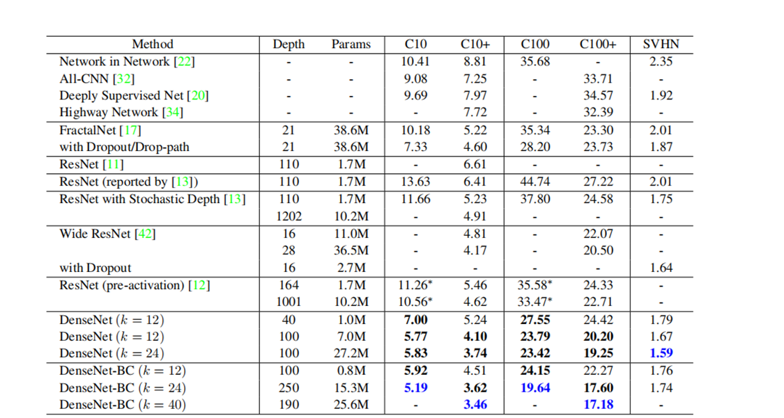
CIFAR和SVHN结果及对比
CIFAR和SVHN数据集的错误率(%)
K表示网络的增长率，黑体标记所有超过现有最先进技术的结果，蓝色标记总体最佳结果。“+”表示标准的数据扩充(转换和/或镜像)。“*”表示此次运行的结果。所有不增加数据的DenseNets (C10, C100, SVHN)的结果都是使用Dropout获得的。与ResNet相比，DenseNet使用更少的参数实现更低的错误率。在没有数据扩充的情况下，DenseNet的表现要好得多。

Slide 19
CIFAR和SVHN结果及对比
Accuracy：最明显的趋势来自表最下面一行，该表显示DenseNet-BC的L = 190和k = 40在所有CIFAR数据集上都优于现有的技术。其在C10+上的错误率为3.46%，在C100+上的错误率为17.18%，明显低于宽ResNet架构的错误率。C10和C100上的最佳结果(不增加数据)甚至更令人鼓舞：两者都比使用drop-path正则化的FractalNet低近30%。在SVHN上，L = 100和k = 24的DenseNet在使用dropout时也超过了目前宽ResNet的最佳结果。然而，250层的DenseNet-BC并没有进一步改进其更浅版本的性能。这可以解释为SVHN是一个相对简单的任务，极深的模型可能会过拟合训练集。
CIFAR和SVHN数据集的错误率(%)

Slide 20
CIFAR和SVHN结果及对比
CIFAR和SVHN数据集的错误率(%)
Capacity：在没有压缩或瓶颈层的情况下，一般的趋势是随着L和k的增加，DenseNets的表现会更好。把这主要归因于模型容量的相应增长。C10+和C100+这两个列最能说明这一点。在C10+上，随着参数数量从1.0M到7.0M到27.2M，误差从5.24%下降到4.10%，最后下降到3.74%。在C100+上，可以观察到类似的趋势。这表明，DenseNets可以利用更大、更深层次模型增加的表征能力。这也表明它们不存在过拟合或残差网络优化困难。

Slide 21
CIFAR和SVHN结果及对比
CIFAR和SVHN数据集的错误率(%)
Parameter Efficiency：表中的结果表明，DenseNets比其他体系结构(特别是ResNets)更有效地利用了参数。在转换层，具有瓶颈结构和降维的DenseNet-BC特别具有参数效率。例如，该250层的模型只有15.3M的参数，但它始终优于其他模型，如FractalNet和宽ResNets，它们的参数超过30M。且DenseNet-BC在L = 100和k = 12时的性能与1001层预激活ResNet的性能相当，而参数少90%（例如，在C10+上的性能是4.51%vs4.62%，在C100+上的性能是22.27%vs22.71%)。

Slide 22
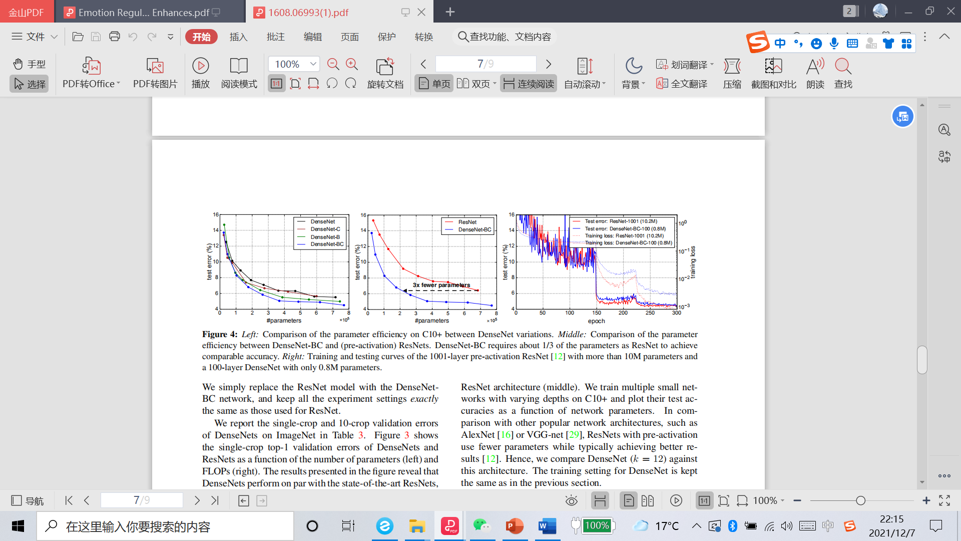
CIFAR和SVHN结果及对比
上图显示了这两个网络在C10+上的训练损失和测试错误。1001层深度ResNet收敛到一个较低的训练损失值，但二者的测试错误相近。下面将更详细地分析这种影响。

Slide 23
CIFAR和SVHN结果及对比
CIFAR和SVHN数据集的错误率(%)
Overfitting：更有效地使用参数的一个积极作用是，DenseNets不太容易过拟合。可以注意到，在没有数据扩充的数据集上，DenseNet体系结构相对于以前工作的改进特别明显。在C10中，改进表明错误相对减少了29%，从7.33%减少到5.19%。在C100上，从28.20%到19.64%降低了约30%。在此次实验中，可以观察到在单一设置下的潜在过拟合：在C10上，将k =12增加到k =24所产生的参数增加4倍，导致误差从5.77%小幅增加到5.83%。DenseNet-BC的瓶颈和压缩层似乎是对抗这一趋势的有效方法。

Slide 24
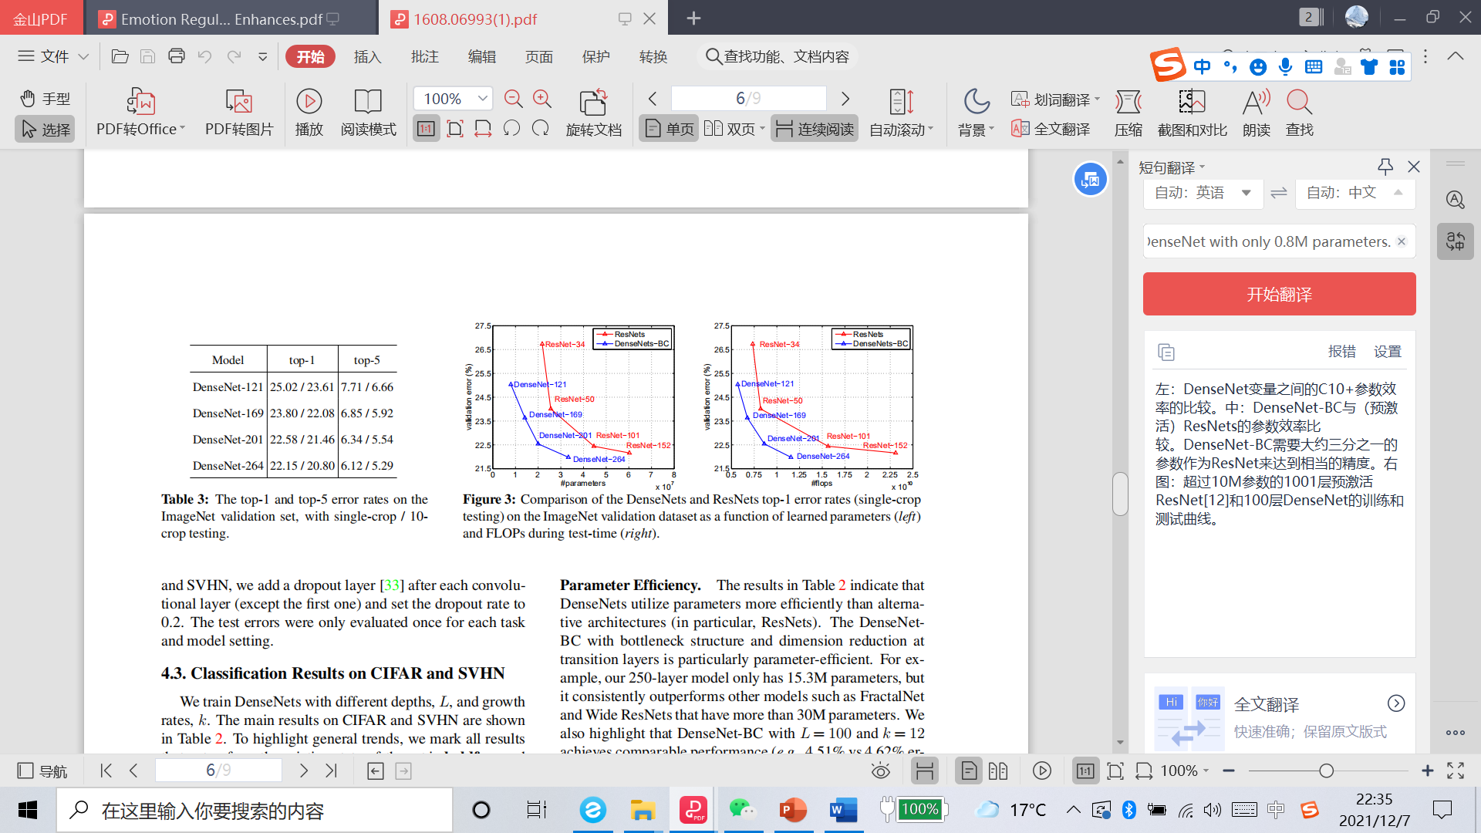
ImageNet结果及对比
在ImageNet分类任务中对不同深度和增长率的DenseNet-BC进行了评估，并将其与最先进的ResNet体系结构进行比较。为了确保两种架构之间的公平比较，通过采用ResNet公开的Torch实现，消除了数据预处理和优化设置方面的差异等所有其他因素。只需将ResNet模型替换为DenseNet-BC网络，并保持所有实验设置与用于ResNet的设置完全相同。左图显示了DenseNets和ResNets的single-crop top-1验证错误分别作为参数数量和FLOPs的函数。图中所示的结果表明DenseNets的性能与最先进的ResNets相当，同时需要更少的参数和计算来实现可比较的性能。例如，一个包含20M参数的DenseNet-201模型与一个包含超过40M参数的101层ResNet产生类似的验证错误。类似的趋势也可以从右侧面板中观察到，该面板将验证错误绘制为FLOPs次数的函数：与ResNet-50相同计算量的DenseNet与需要两倍计算量的ResNet-101的性能相当。
值得注意的是，该实验设置使用的是为ResNets优化的超参数设置，而不是为DenseNets优化的超参数设置。可以想象，更广泛的超参数搜索可能会进一步提高DenseNet在ImageNet上的性能。

Slide 25
结果与讨论
从表面上看，DenseNets与ResNets非常相似：Eq.(2)与Eq.(1)的区别仅在于对H(·)的输入进行了连接而不是求和。然而，这种看似很小的修改所带来的影响导致了两种网络架构的本质不同：
作为输入连接的一个直接结果，DenseNet的任何层所学习的特征映射都可以被所有后续层访问。
DenseNets以一种隐式的方式执行深度监视：网络顶部的单个分类器通过最多两到三个转换层直接监督所有层。然而，DenseNets的损失函数和梯度基本上没有那么复杂，因为所有层之间共享相同的损失函数。
在随机深度中，残差网络中的层被随机丢弃，从而在周围层之间建立起直接的联系。由于池化层从未被丢弃，因此网络的连接模式与DenseNet类似：如果所有中间层都被随机丢弃，那么相同池化层之间的任何两层直接连接的概率都很小。
DenseNet允许所有前层访问特性映射。

Slide 26
结果与讨论
DenseNet引入了具有相同特征映射大小的任意两个层之间的直接连接，可以自然地扩展到数百个层。在该实验中，随着参数数量的增加，DenseNets的精度会不断提高，而不会有任何性能下降或过拟合的迹象。在多种设置下，它在几个高度竞争的数据集中实现了最好的结果。此外，DenseNets用更少的参数和更少的计算来实现最先进的性能。通过遵循一个简单的连接规则，DenseNets自然地集成了恒等映射、深度监督和多样化深度的特性。

Slide 27
PART 04
代码实现

Slide 28
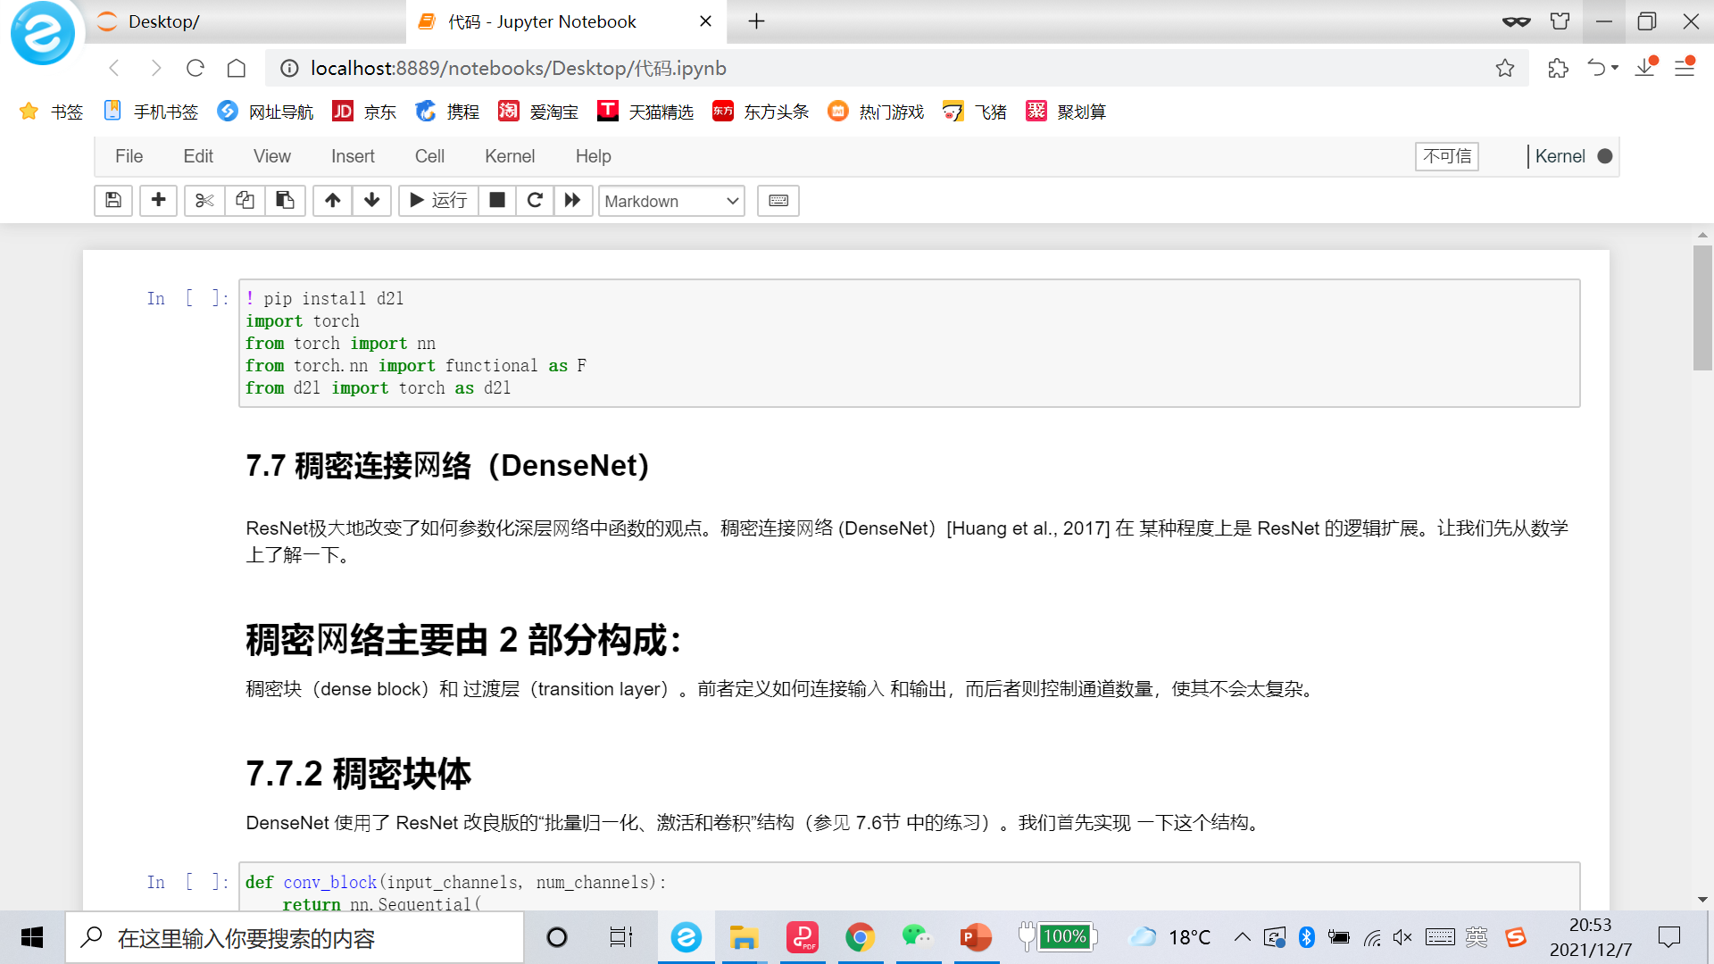

Slide 29
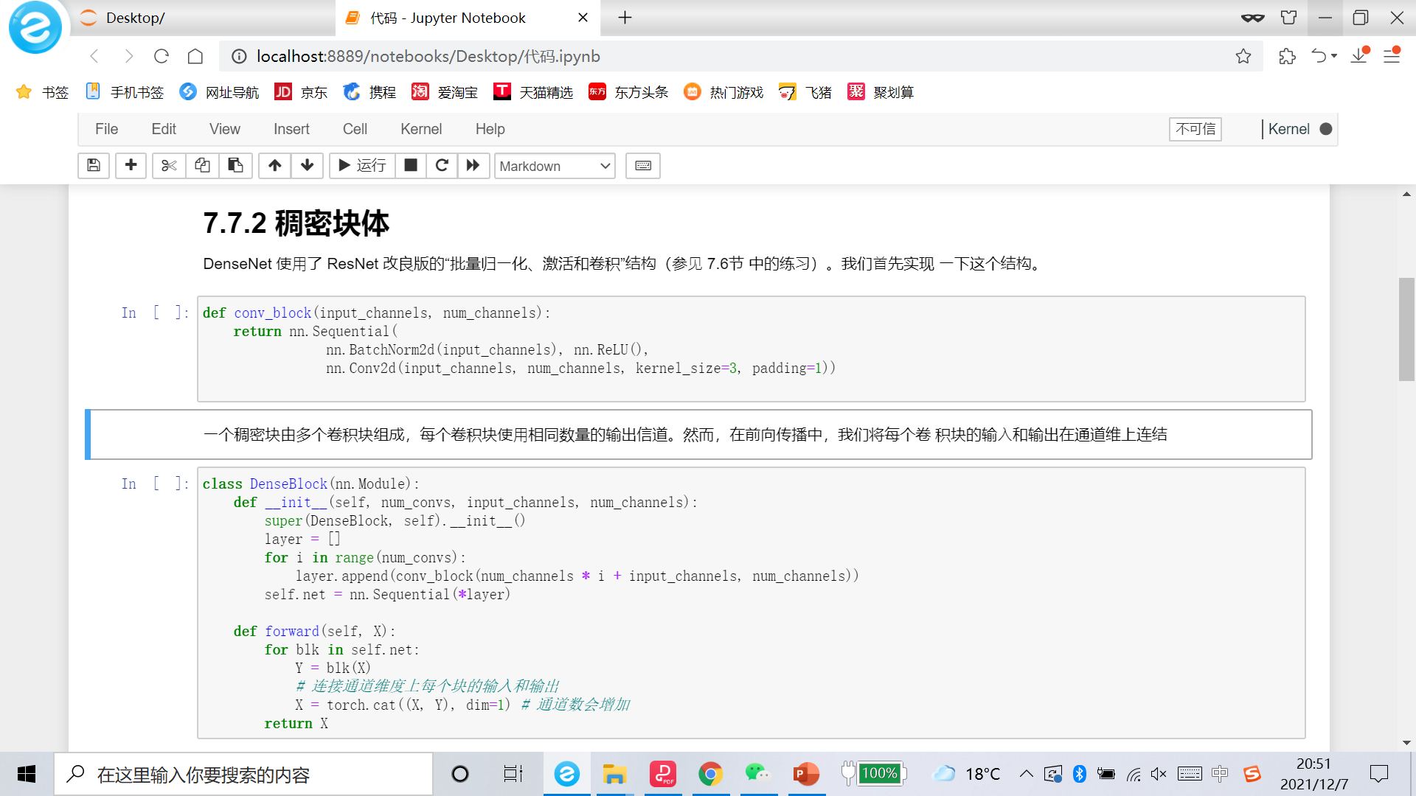

Slide 30
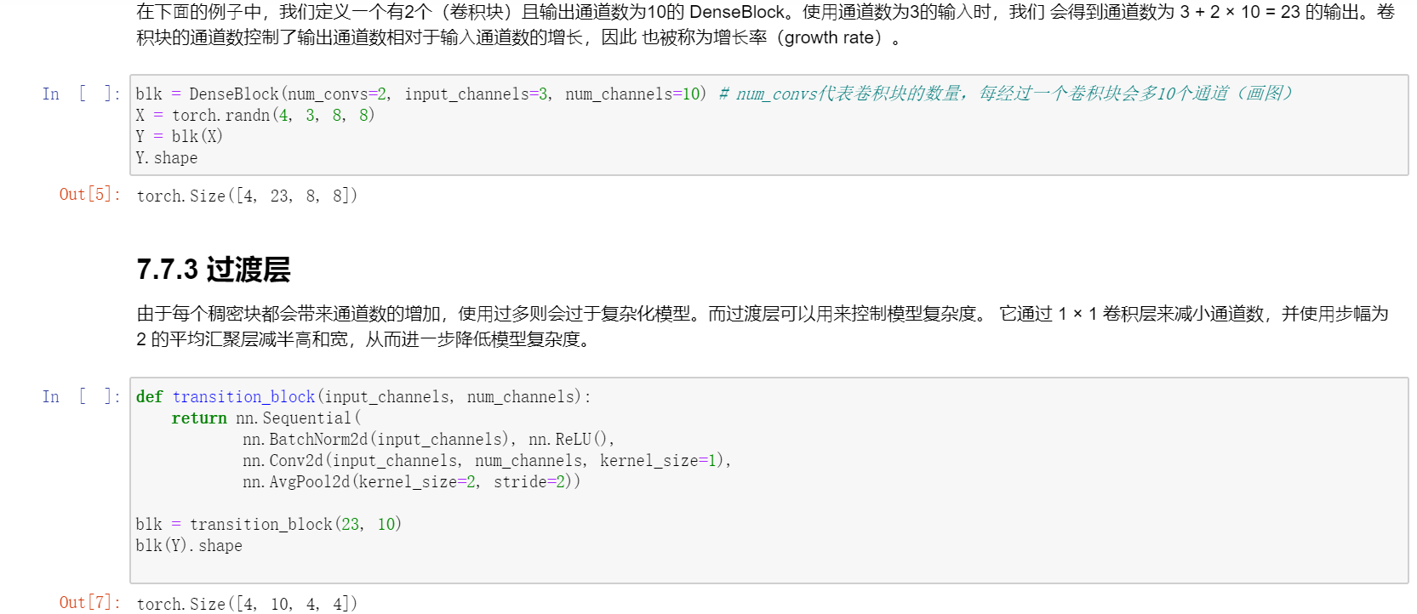

Slide 31
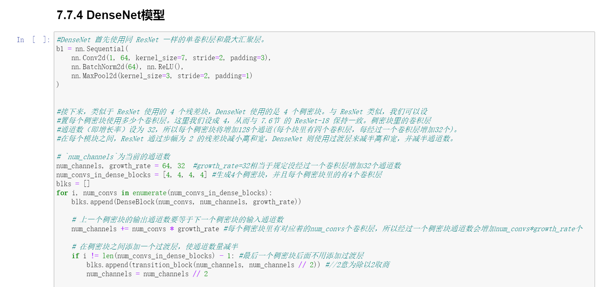
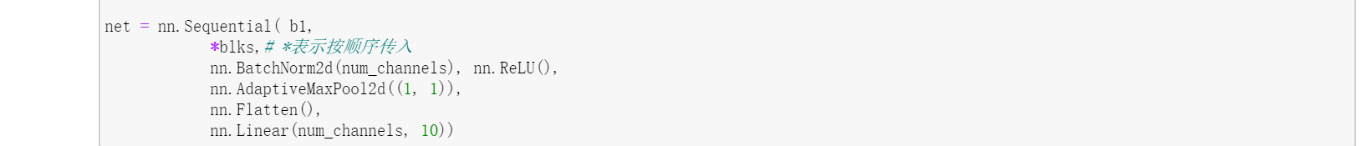

Slide 32
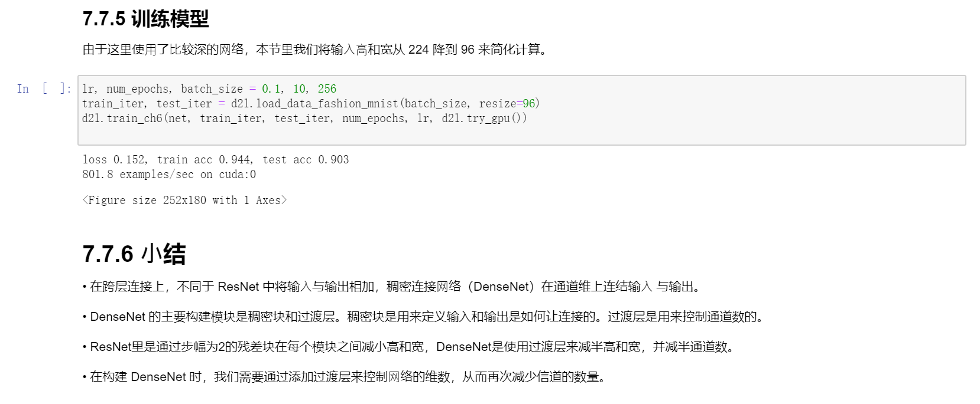

Slide 33
感 谢 观 看 ！

